Slide 1
2022.07.29

Slide 2
報告内容
今回の内容
✓実機でのデータ計測

Slide 3
実機でのテスト信号の測定
測定対象
✓三種類のアンプで測定 TEAC AX - 501 (デジタルアンプ) LUXMAN LXA-0T3 (デジタルアンプ) CAMBRIDGE AUDIO azur 651A (アナログアンプ)
測定条件
✓サンプリング周波数：48K [Hz] ✓ 周波数 ：1k [Hz] ✓ フレーム長 ：周波数×２ [周期]

Slide 4
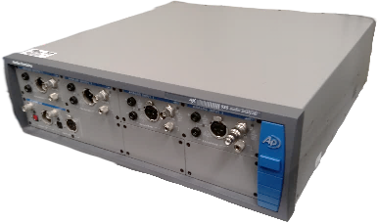
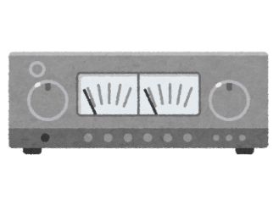
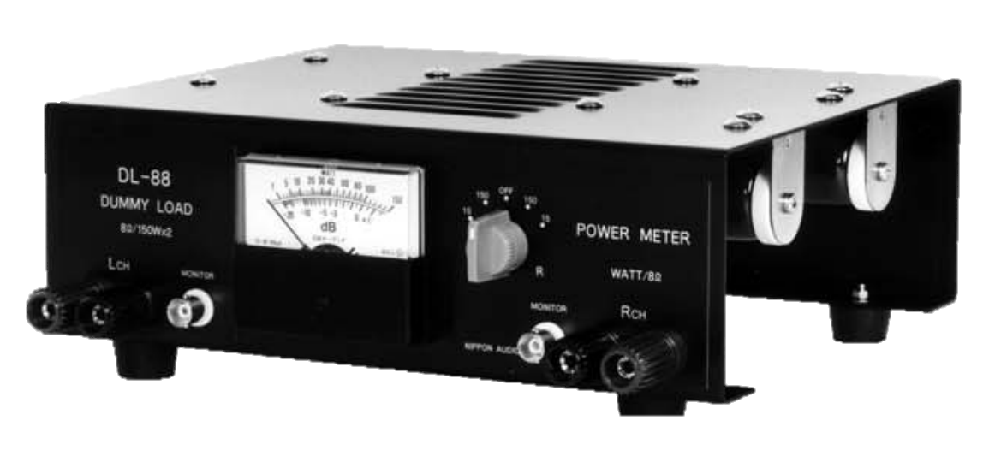

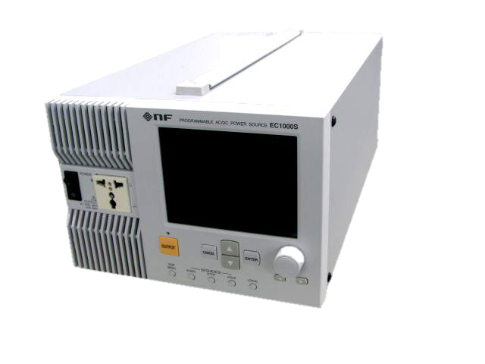

測定系の構築
Audio Analyzer
(Audio Precision Apx525)
Audio Amplifier
Dummy load
(Japan Audio DL-88A)
PC
USB
Analog Out
Speaker Out
3-wire AC100V 60Hz
3-wire AC100V 50Hz
Monitor
3-wire AC100V 50Hz
AC Regulated Power Supply
(NF EC1000S)
Commercial Power Supply
(Japan, AC100V, 50Hz)
✓測定系の考察 → Audio Analyzer のアナログアウトから アンプ にテスト信号を入力 → アンプのスピーカー出力にダミーロードを設置しMonitorを計測

Slide 5
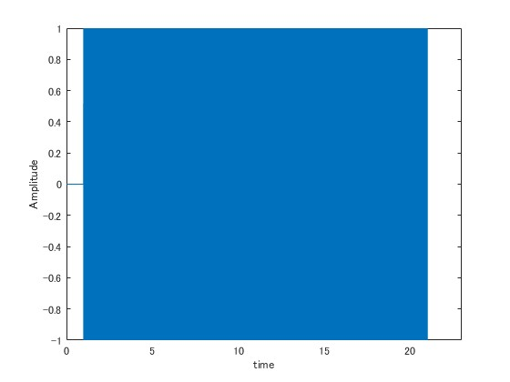
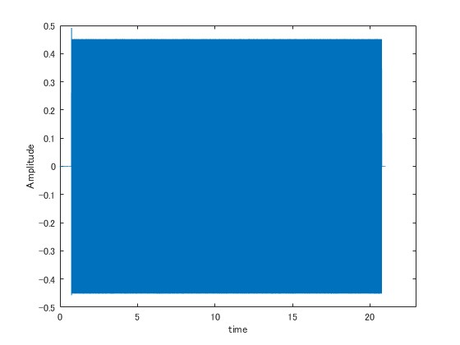
テスト信号の測定結果
無音区間
テスト信号(測定前)
測定後
✓テスト信号の開始１secは無音区間に設定 → 無音区間中にトリガが落ち, 所望の測定区間を正しく測定できている。 ✓立上り後数周期が波形が乱れるため, 5周期目から計測信号に使用

Slide 6
今後の予定
✓テスト信号計測 ✓ 10-20k の周波数信号での計測 (8月) ✓差分スペクトルの分析

